Slide 1
使用Nginx轻松实现开源负载均衡
张宴
（http://blog.s135.com）
2008.9.20 北京

Slide 2
个人简介
张宴，曾在新浪等公司任系统工程师、系统架构师。工作内容主要涉及：服务器系统架构设计与部署、系统运维与调优、网络故障解决、网站后端以及接口类PHP程序开发、Unix开源软件二次开发、服务器监控系统开发等。具有CDN部署，跨IDC的数据传输，电信网通南北互通，以及门户类FLV视频分享网站──新浪播客架构设计经验。

Slide 3
什么是Nginx？
Nginx (“engine x”) 是俄罗斯人Igor Sysoev(塞索耶夫)编写的一款高性能的 HTTP 和反向代理服务器。
Nginx 已经在俄罗斯最大的门户网站── Rambler Media（www.rambler.ru）上运行了3年时间，同时俄罗斯超过20%的虚拟主机平台采用Nginx作为反向代理服务器。
在国内，已经有 新浪博客、新浪播客、网易新闻、六间房、56.com、Discuz!、水木社区、豆瓣、YUPOO、海内、迅雷在线 等多家网站使用 Nginx 作为Web服务器或反向代理服务器。

Slide 4
使用Nginx做七层负载均衡的理由
1、高并发连接：官方测试能够支撑5万并发连接，在实际生产环境中跑到2～3万并发连接数。
2、内存消耗少：在3万并发连接下，开启的10个Nginx 进程才消耗150M内存（15M*10=150M）。
3、配置文件非常简单：风格跟程序一样通俗易懂。
4、成本低廉：Nginx为开源软件，可以免费使用。而购买F5 BIG-IP、NetScaler等硬件负载均衡交换机则需要十多万至几十万人民币。

Slide 5
使用Nginx做七层负载均衡的理由
5、支持Rewrite重写规则：能够根据域名、URL的不同，将 HTTP 请求分到不同的后端服务器群组。
6、内置的健康检查功能：如果 Nginx Proxy 后端的某台 Web 服务器宕机了，不会影响前端访问。
7、节省带宽：支持 GZIP 压缩，可以添加浏览器本地缓存的 Header 头。
8、稳定性高：用于反向代理，宕机的概率微乎其微。

Slide 6
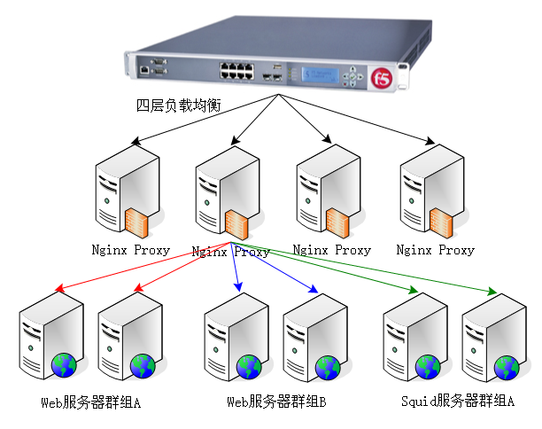
Nginx 负载均衡的典型应用

Slide 7
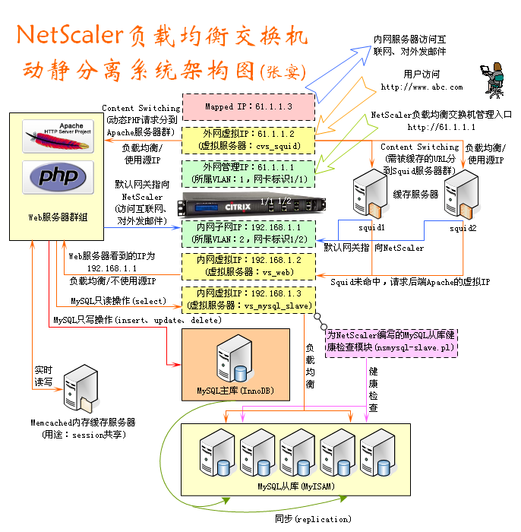
硬件、软件七层负载均衡对比：
NetScaler
与
Nginx

Slide 8
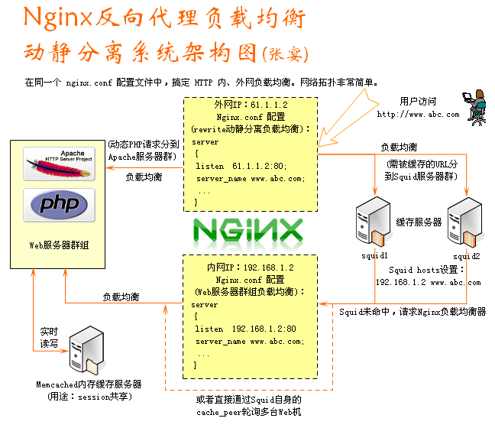
硬件、软件七层负载均衡对比：
NetScaler
与
Nginx

Slide 9
五分钟搞定 Nginx 负载均衡

Slide 10
编译安装Nginx
1、创建供Nginx使用的组和帐号：
/usr/sbin/groupadd www -g 48
/usr/sbin/useradd -u 48 -g www www
2、编译安装rewrite模块支持包
wget ftp://ftp.csx.cam.ac.uk/pub/software/programming/pcre/pcre-7.7.tar.gz
tar zxvf pcre-7.7.tar.gz
cd pcre-7.7/
./configure
make && make install
cd ../

Slide 11
编译安装Nginx
3、编译安装Nginx
wget http://sysoev.ru/nginx/nginx-0.7.17.tar.gz
tar zxvf nginx-0.7.17.tar.gz
cd nginx-0.7.17/
./configure --user=www --group=www --prefix=/usr/local/nginx --with-http_stub_status_module --with-http_ssl_module
make && make install
cd ../
4、备份默认nginx.conf配置文件
mv /usr/local/nginx/conf/nginx.conf /usr/local/nginx/conf/nginx.old

Slide 12
创建nginx.conf配置文件(1)
1、创建Nginx配置文件
vi /usr/local/nginx/conf/nginx.conf
2、输入配置文件内容
user www www;
worker_processes 8;
error_log /usr/local/nginx/logs/nginx_error.log crit;
pid /usr/local/nginx/logs/nginx.pid;
worker_rlimit_nofile 51200;
events
{
use epoll;
worker_connections 51200;
}

Slide 13
创建nginx.conf配置文件(2)
http
{
include mime.types;
default_type application/octet-stream;
#charset gb2312;
server_names_hash_bucket_size 128;
client_header_buffer_size 32k;
large_client_header_buffers 4 32k;
sendfile on;
tcp_nopush on;
keepalive_timeout 60;
tcp_nodelay on;

Slide 14
创建nginx.conf配置文件(3)
#gzip on;
#gzip_min_length 1k;
#gzip_buffers 4 16k;
#gzip_http_version 1.0;
#gzip_comp_level 2;
#gzip_types text/plain application/x-javascript text/css application/xml;
#gzip_vary on;

Slide 15
创建nginx.conf配置文件(4)
upstream web.abc.com {
server 192.168.1.10:80;
server 192.168.1.11:80;
server 192.168.1.12:80;
server 192.168.1.13:81;
}
upstream squid.abc.com {
server 192.168.1.20:80 weight=3;
server 192.168.1.21:80;
server 192.168.1.22:80;
}

Slide 16
创建nginx.conf配置文件(5)
server
{
listen 80;
server_name www.abc.com *.abc.com;
proxy_redirect off;
#后端的Web服务器可以通过X-Forwarded-For获取用户真实IP
proxy_set_header X-Forwarded-For $remote_addr;
if ($request_uri ~* ".*\.(js|css|gif|jpg|jpeg|png|bmp|swf)$")
{
proxy_pass http://squid.abc.com;
}
if ($request_uri ~* "^/view/(.*)$")
{
proxy_pass http://squid.abc.com;
}
proxy_pass http://web.abc.com;

Slide 17
创建nginx.conf配置文件(6)
#定义日志格式
log_format access '$remote_addr - $remote_user [$time_local] $request '
'"$status" $body_bytes_sent "$http_referer" '
'"$http_user_agent" "$http_x_forwarded_for"';
#打日志
access_log /usr/local/nginx/logs/access.log access;

Slide 18
创建nginx.conf配置文件(7)
#允许客户端请求的最大的单个文件字节数
client_max_body_size 10m;
#缓冲区代理缓冲用户端请求的最大字节数 可以理解为先保存到本地再传给用户
client_body_buffer_size 128k;
#跟后端服务器连接的超时时间_发起握手等候响应超时时间
proxy_connect_timeout 600;
#连接成功后_等候后端服务器响应时间_其实已经进入后端的排队之中等候处理
proxy_read_timeout 600;
#后端服务器数据回传时间_就是在规定时间之内后端服务器必须传完所有的数据
proxy_send_timeout 600;

Slide 19
创建nginx.conf配置文件(8)
#代理请求缓存区_这个缓存区间会保存用户的头信息以供Nginx进行规则处理_一般只要能保存下头信息即可
proxy_buffer_size 8k;
#同上 告诉Nginx保存单个用的几个Buffer 最大用多大空间
proxy_buffers 4 32k;
#如果系统很忙的时候可以申请更大的proxy_buffers 官方推荐*2
proxy_busy_buffers_size 64k;
#proxy缓存临时文件的大小
proxy_temp_file_write_size 64k;
}
}
配置文件编写完毕

Slide 20
启动Nginx
/usr/local/nginx/sbin/nginx –t
如果屏幕显示以下两行信息，说明配置文件正确：
the configuration file /usr/local/nginx/conf/nginx.conf syntax is ok
the configuration file /usr/local/nginx/conf/nginx.conf was tested successfully
那么，则可以启动Nginx服务：
ulimit -SHn 51200
/usr/local/nginx/sbin/nginx

Slide 21
不中断服务平滑修改Nginx配置
①、修改/usr/local/nginx/conf/nginx.conf配置文件后，请执行以下命令检查配置文件是否正确：
/usr/local/nginx/sbin/nginx -t
如果屏幕显示以下两行信息，说明配置文件正确：
the configuration file /usr/local/nginx/conf/nginx.conf syntax is ok
the configuration file /usr/local/nginx/conf/nginx.conf was tested successfully
②、这时，输入以下命令查看Nginx主进程号：
ps -ef | grep "nginx: master process" | grep -v "grep" | awk -F ' ' '{print $2}'
屏幕显示的即为Nginx主进程号，例如：
6302
这时，执行以下命令即可使修改过的Nginx配置文件生效：
kill -HUP 6302
或者用更简便的方法：
kill -HUP `cat /usr/local/nginx/logs/nginx.pid`

Slide 22
编写每天定时切割Nginx日志的脚本
1、创建脚本/usr/local/nginx/sbin/cut_nginx_log.sh，输入以下内容：
#!/bin/bash
# This script run at 00:00
# The Nginx logs path
logs_path="/usr/local/nginx/logs/"
mkdir -p ${logs_path}$(date -d "yesterday" +"%Y")/$(date -d "yesterday" +"%m")/
mv ${logs_path}access.log ${logs_path}$(date -d "yesterday" +"%Y")/$(date -d "yesterday" +"%m")/access_$(date -d "yesterday" +"%Y%m%d").log
kill -USR1 `cat /usr/local/nginx/logs/nginx.pid`
2、设置crontab，每天凌晨00:00切割nginx访问日志
crontab -e
输入以下内容：
00 00 * * * /bin/bash /usr/local/nginx/sbin/cut_nginx_log.sh

Slide 23
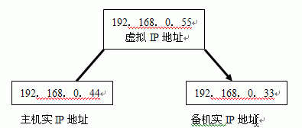
总结
1、对于中、小型企业，如果没有资金去购买昂贵的四/七层负载均衡交换机，那么Nginx是不错的七层负载均衡选择，并且可以通过 Nginx + Keepalived 实现 Nginx 负载均衡器双机互备，任意一台机器发生故障，对方都能够将虚拟IP接管过去。
2、对于有资金购买四/七层负载均衡交换机的大型网站，Nginx也有其用武之地。以门户类网站为例， F5 BIG-IP等四/七层交换机由于负责了全站多个产品的服务，并发数非常高，而内容转发规则等七层交换业务，用不到F5 BIG-IP的四层硬件芯片，极大地消耗了F5的CPU和内存资源，成为高并发应用的制约条件。而Nginx的出现，成为了F5 BIG-IP七层交换的有力补充。

Slide 24
结束
谢谢各位！

